Slide 1
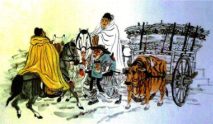
卖炭翁
白居易

Slide 2
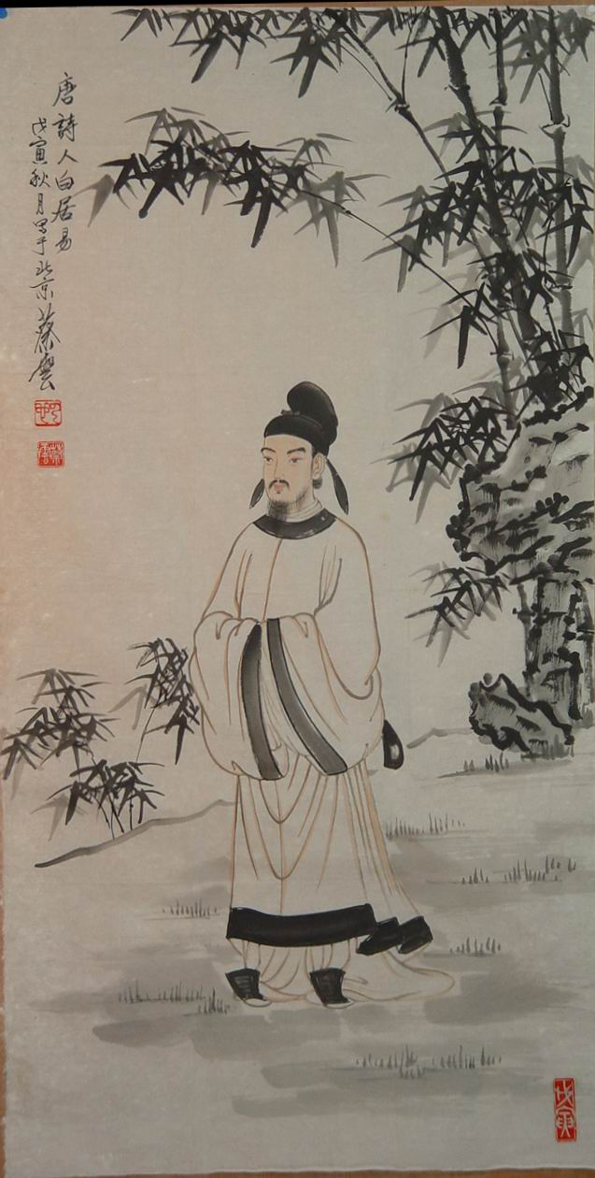

走近作者
白居易(772--846)，字乐天，自号香山居士，唐代现实主义诗人。主要作品《长恨歌》、《钱塘湖春行》、《琵琶行》等。
是唐代诗人中作品最多的一个。他曾将自己的诗分为四类：讽喻、闲适、感伤、杂律。

Slide 3
走近作者
他主张“文章合为时而著，诗歌合为事而作”。

Slide 4
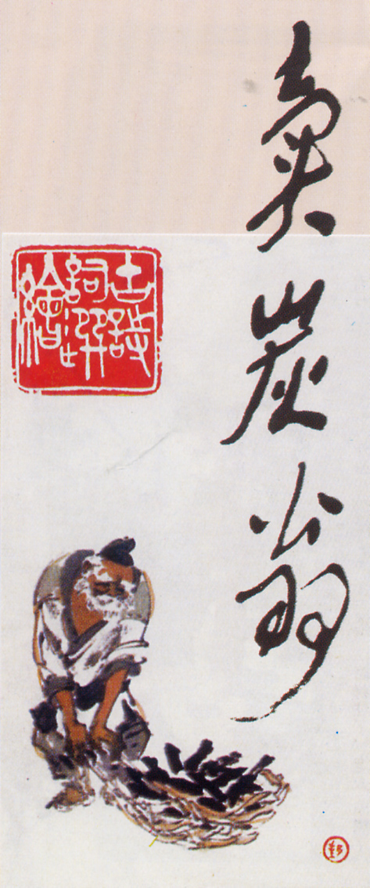
原作题下有题注——
“苦宫市也”
叙事讽喻诗

Slide 5
什么是“宫市”呢？
所谓“宫市”，就是宫廷派宦官到市上去购买物品，任意勒索、掠夺。名为“宫市”，实际上是一种公开的掠夺，是一种极其残酷的剥削方式。
唐代的“宫市”始于唐玄宗开元、天宝年间，历经肃宗、代宗到德宗朝，权力逐渐转入内廷宦官手中。唐德宗初登大位时尚知节俭，晚年却越来越贪婪奢靡，“宫市”也折腾到了民不堪命的程度。

Slide 6
卖炭翁
[唐]白居易
整体感知
卖炭翁，伐薪烧炭南山中。满面尘灰烟火色，两鬓（bìn）苍苍十指黑。卖炭得钱何所营？身上衣裳口中食。可怜身上衣正单，心忧炭贱愿天寒。夜来城外一尺雪，晓驾炭车辗（niǎn）冰辙（zhé）。牛困人饥日已高，市南门外泥中歇。
翩翩（piān）两骑（ jì ）来是谁？黄衣使者白衫儿。手把文书口称敕（chì），回车叱（chì）牛牵向北。一车炭，千余斤，宫使驱将（jiāng）惜不得。半匹红纱一丈绫（líng），系（jì）向牛头充炭直。

Slide 7
走近作者
他的诗，语言通俗易懂，被称为“老妪能解”。

Slide 8
内容探究
1.诗歌出现了哪些人物？
2.诗歌主要讲了什么故事？
卖炭翁和黄衣使者白衫儿（宫使）
一个卖炭翁辛苦烧的一车炭最终被宫使用半匹红纱一丈绫掠夺一空

Slide 9
南山：终南山。
卖炭翁， 伐薪烧炭南山中。
满面尘灰烟火色，两鬓苍苍十指黑。
卖炭得钱何所营，身上衣裳口中食。
可怜身上衣正单，心忧炭贱愿天寒。
伐：砍伐。
薪：柴。
苍苍：灰白色，形容鬓发花白。
烟火色：烟熏色。
何所营：做什么用。营，谋求。
愿：希望。

Slide 10
卖炭翁，伐薪烧炭南山中。
满面尘灰烟火色
两鬓苍苍十指黑
肖像描写
描述“满面尘灰烟火色，两鬓苍苍十指黑”的样子。
他满脸灰尘，完全是烟熏火燎的颜色；两鬓花白，十个指头就如乌炭一样黑。
赏析“满面尘灰烟火色，两鬓苍苍十指黑”。
诗人用肖像描写，抓住三个部位（脸、鬓、手）、三种颜色（脸是焦黄色，鬓发是灰白，十指是乌黑），形象地描绘出卖炭翁的生存状态：烧炭的艰辛，年岁已老。后一句中，“苍苍”与“黑”形成鲜明对照。

Slide 11
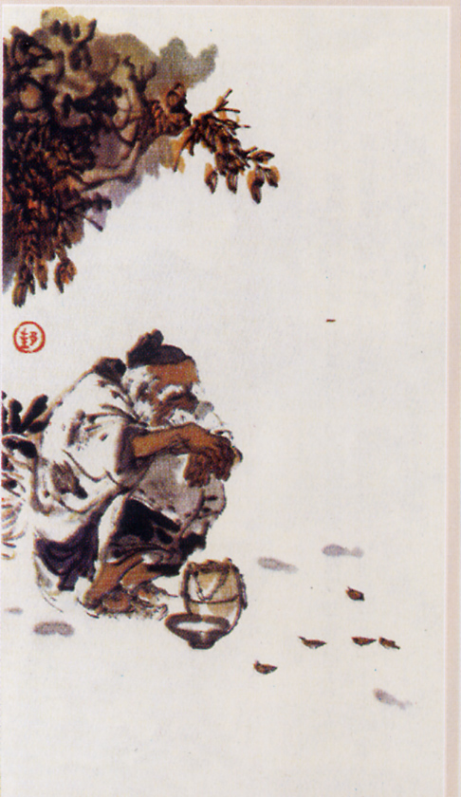
自问
自答
卖炭得钱何所营？
身上衣裳口中食。
最低生活水平
谋求

Slide 12
卖炭得钱何所营？身上衣裳口中食。
可怜身上衣正单，心忧炭贱愿天寒。
肖像描写
心理描写
运用了什么描写？

Slide 13
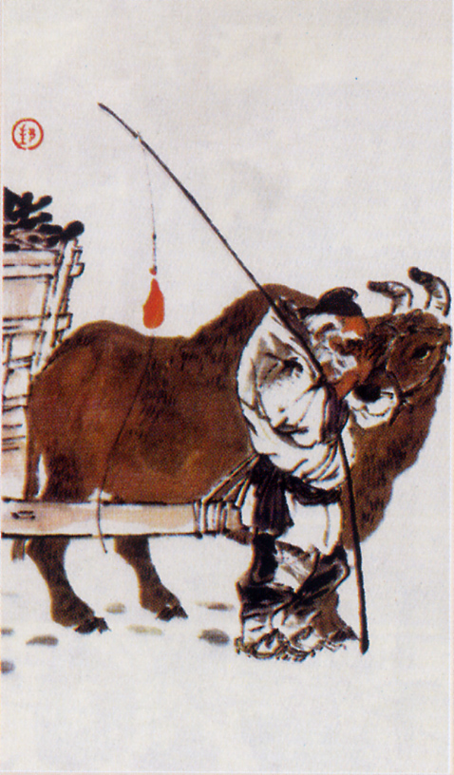
困苦处境
可怜身上衣正单，
心忧炭贱愿天寒。
为什么“衣正单”，
还要“愿天寒”？
“衣单”总该盼天气暖和吧，可老人却“愿天寒”，希望天更冷些。因为老人知道：天暖，炭就贱了；天寒，炭价就会更高一些。为了炭价高一点，他宁愿自己受冻。
矛盾心理

Slide 14
品读诗文
“可怜”二字，倾注着诗人怎样的感情？
深深的同情，不平之感。

Slide 15
讲授新课
夜来城外一尺雪，晓驾炭车辗冰辙。
牛困人饥日已高，市南门外泥中歇。
晓：天亮。
辗（niǎn）：同“碾”，压。
辙：车轮滚过地面碾出的痕迹。
困：困倦，疲乏。
市：长安有贸易专区，称市，市周围有墙有门。
骑（jì）：骑马的人。
夜里城外下了一尺厚的大雪，清晨，老翁驾着炭车辗轧冰冻的车轮印，往市集的方向去。牛都疲乏了，人饿了，但太阳已经升得很高了，老翁就在集市南门外泥泞中休息。

Slide 16
驾
辗
夜来城外一尺雪，晓 炭车 冰辙 。
牛困人饥日已高，市南门外泥中 。
歇
动作描写
运炭的艰难
雪大，车重，路难走

Slide 17
牛困人饥日已高，
市南门外泥中歇。
讨论：你认为老者“泥中歇”的时候在想什么？

Slide 18
翩翩：轻快洒脱的情状。。
骑（jì）：骑马的人。
黄衣使者，指太监。
白衫儿，指太监手下的爪牙。
翩翩两骑来是谁，黄衣使者白衫儿。
手把文书口称敕，回车叱牛牵向北。
一车炭，千余斤，宫使驱将惜不得。
半匹红绡一丈绫，系向牛头充炭直。
把：拿。
敕：皇帝的命令。
叱：吆喝。
指牵向宫中。
称：说。
回：调转。
将：语助词。
惜不得：吝惜不得。
千余斤：不是实指，形容很多。
驱：赶着走。
系（jì）：挂
直：通“值”，指价钱。
半唐代商务交易，绢帛等丝织品可以代货币使用。当时钱贵绢贱，半匹纱和一丈绫，比一车炭的价值相差很远。这是官方用贱价强夺民财。

Slide 19
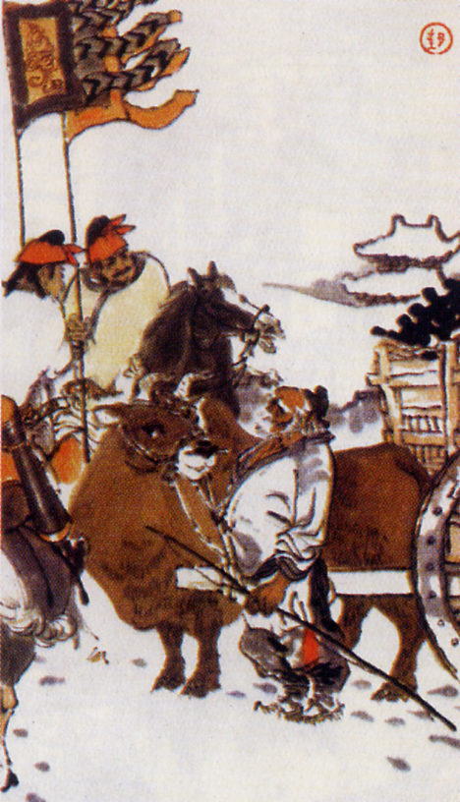
翩翩两骑来是谁？
黄衣使者白衫儿。
肖像描写
趾高气扬、得意忘形

Slide 20
手把文书口称敕，
回车叱牛牵向北。
动作描写
仗势凌人、蛮不讲理

Slide 21
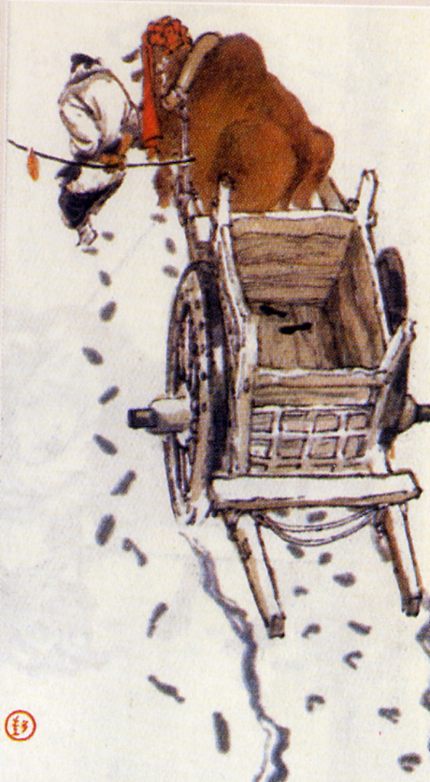
惜不得
一车炭，千余斤，宫使驱将 。
半匹红纱一丈绫，系向牛头充炭直。
心理描写
强烈的对比，炭被掠夺，虽然舍不得，但无可奈何。
宫市？

Slide 22
那么，当卖炭翁一车炭被抢，饿着肚子走回终南山时，又在想些什么呢？他往后的日子，又怎样过呢？
请大家想象一下，口头叙述

Slide 23
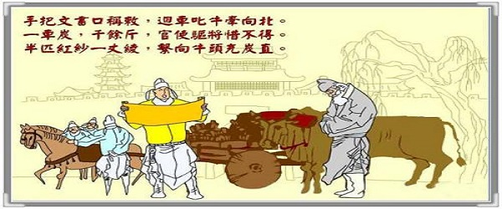

Slide 24
试分析“卖炭翁”和“黄衣使者”的人物形象？
卖炭翁：
老态龙钟、忍气吞声、无可奈何、处在受压迫、受剥削且无力反抗的地位。
黄衣使者：
趾高气扬、得意忘形；蛮横无理、仗势欺人

Slide 25
文中多处运用了对比，请分别找出，并说说各自的作用。
“一车炭，千余斤”与“半匹红纱一丈绫” 对比，写出了宫使掠夺的残酷；
“牛困人饥”与“翩翩两骑”对比，反衬出劳动者与统治者境遇的悬殊：劳动者的艰辛，宫使的得意忘形、骄横无理；
“衣正单”与“愿天寒”对比，写出卖炭翁买衣食的迫切心情及艰难处境。
对比的写作手法

Slide 26
课堂小结
卖炭翁
烧炭艰辛
（肖像、心理、动作描写）
生活困苦艰辛
对比
运炭艰难
炭被掠夺
（肖像、动作描写）
仗势凌人
蛮横冷酷
宫使
夺炭

Slide 27
这首诗主旨是什么？
本诗通过记叙一个卖炭老翁辛苦劳动所得最终被宫使掠夺一空的遭遇，揭露了宫市的罪恶和统治阶级的残暴，讽刺了当时腐败的社会现实，表达了作者对下层劳动人民的深切同情。

Slide 28
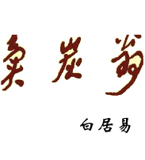
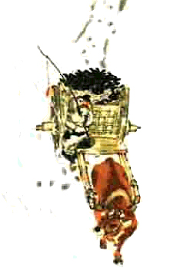
“为民而作”的诗歌

Slide 29
诗歌朗读：
卖炭翁
[唐]白居易
卖炭翁， 伐薪烧炭南山中。
满面尘灰烟火色，两鬓苍苍十指黑。
卖炭得钱何所营，身上衣裳口中食。
可怜身上衣正单，心忧炭贱愿天寒。
夜来城上一尺雪，晓驾炭车辗冰辙。
牛困人饥日已高，市南门外泥中歇。
翩翩两骑来是谁，黄衣使者白衫儿。
手把文书口称赦，回车叱牛牵向北。
一车炭，千余斤，宫使驱将惜不得。
半匹红绡一丈绫，系向牛头充炭直。

Slide 30
诗歌小结：
全诗有叙述，有描写，有细节，有对比。笔法简洁，语言精练，在概括、剪裁和渲染等方面，处处显出诗人的匠心。尤其是结尾处，不着一字，尽得风流。

Slide 31
理解性默写
满面尘灰烟火色，两鬓苍苍十指黑。
(1)突出老翁辛勤劳作：
(2)表现了卖炭翁的艰难处境和复杂内心：
可怜身上衣正单，心忧炭贱愿天寒。
(3)说明了卖炭的辛苦：
(4)突出了路途遥远、老人的疲惫劳累：
牛困人饥日已高，市南门外泥中歇。
(5)写出宫使横冲直撞、趾高气扬：
翩翩两骑来是谁?黄衣使者白衫儿。
(6)表现了卖炭翁的炭被夺走，心中可惜但又无可奈何的矛盾心理：
一车炭，千余斤，宫使驱将惜不得。
(7)反衬出“宫市”掠夺的残酷：
夜来城外一尺雪，晓驾炭车辗冰辙。
半匹红纱一丈绫，系向牛头充炭直。

